Slide 1
EXTENSIONES DE VIDEO
Georgina Isabel Castañeda Ortiz
2° “C”
N.L.: 8

Slide 2
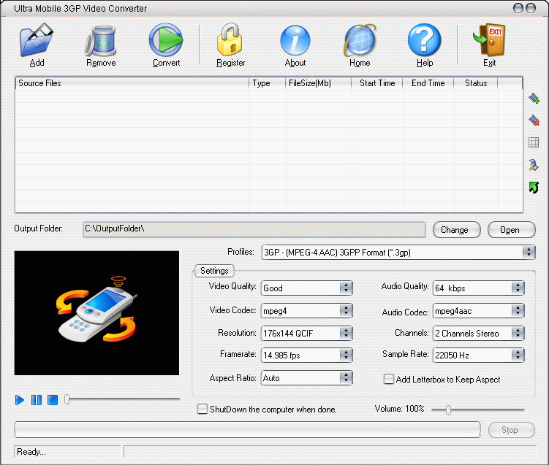
3GP
3GP es un formato contenedor usado por teléfonos móviles para almacenar información de medios múltiples (audio y video).
Este formato se puede reproducir desde los siguientes reproductores:
VLC media player
Totem
Media Player Classic
The KMPlayer
QuickTime
RealPlayer
JetAudio
GOM Player
Windows Media Player
(A partir de la versión 12,
incluida en Windows 7)

Slide 3
AVI
AVI (siglas en inglés de Audio Video Interleave) es un formato contenedor de audio y video lanzado por Microsoft en 1992.
l formato AVI fue definido por Microsoft para su tecnología Video for Windows en 1992. Posteriormente fue mejorado mediante las extensiones de formato del grupo OpenDML de la compañía Matrox. Estas extensiones están soportadas por Microsoft, aunque no de manera oficial, y son denominadas AVI 2.0.
Para reproducir un archivo AVI es necesario lo siguiente:
Un reproductor de video capaz de interpretar el formato AVI.
El códec de video para interpretar el flujo de video.
El códec de audio para interpretar el flujo de audio.

Slide 4
Digital Video Express
Digital Video Express (DIVX) fue un sistema “pay-per-view” (pago por visión) de DVD de vídeo que se conseguía mediante un disco similar a un DVD y una conexión telefónica (nada tiene que ver con el códec de vídeo DivX).
Los fabricantes de estos aparatos fueron Zenith Electric Corporation (Zenith), Thomson Consumer Electronics (RCA y ProScan) y Matsushita Electric (Panasonic), y se pusieron en el mercado en primavera/verano del 98. Se supuso que habría mucha demanda de este sistema por el amplio soporte que le iban a dar los estudios de cine.

Slide 5
Flash Video
Flash Video (FLV) es un formato contenedor propietario usado para transmitir video por Internet usando Adobe Flash Player (anteriormente conocido como Macromedia Flash Player), desde la versión 6 a la 10.
Flash Video puede ser visto en la mayoría de los sistemas operativos, mediante Adobe Flash Player, el plugin extensamente disponible para navegadores web, o de otros programas de terceros como MPlayer, VLC media player, o cualquier reproductor que use filtros DirectShow (tales como Media Player Classic, Windows Media Player, y Windows Media Center) cuando el filtro ffdshow está instalado.

Slide 6
Reproductores FLV
Actualmente existen muchos reproductores capaces de reproducir el formato FLV. Entre ellos se incluyen:
Flash Video Player
FLV Player
BitComer FLV Player
GOM Player
K-Lite Codec Pack
MPlayer
Perian
KMPlayer
Kaffeine
RealPlayer
VLC media player
Xine
Winamp
SWF & FLV Player
JetAudio
Ashampoo Clipfinder.
Cualquier reproductor que utilice DirectShow con ffdshow
Irfan View
Media Player Classic
Windows Media Player
BS.Player
Ares Galaxy 2.0.9 (en adelante)
JavaFX

Slide 7
MPEG-4 Parte 14
MPEG-4 Parte 14 (no confundir con reproductor MP4) es un formato contenedor especificado como parte del estándar IEC. Se utiliza para almacenar los formatos audiovisuales especificados por ISO/IEC y el grupo MPEG (Moving Picture Experts Group) al igual que otros formatos audiovisuales disponibles. Se utiliza típicamente para almacenar datos en archivos para ordenadores, para transmitir flujos audiovisuales y, probablemente, en muchas otras formas.
Es posible enviar prácticamente cualquier tipo de datos dentro de archivos *.mp4 por medio de los llamados flujos privados, pero los formatos recomendados, por razones de compatibilidad son:

Slide 8
Vídeo: MPEG-4, MPEG-2 y MPEG-1
Audio: MPEG-4 AAC, MP3, MP2, MPEG-1 Part 3, MPEG-2 Part 3, CELP (habla), TwinVQ (tasas de bit muy bajas), SAOL (midi)
Imágenes: JPEG, PNG
Subtítulos: MPEG-4
Timed Text, o el formato
de texto xmt/bt (significa
que los subtítulos tienen
que ser traducidos en xmt/bt)
Systems: Permite animación,
interactividad y menús al
estilo DVD.

Slide 9
Matroska
Matroska (extensión .mkv) es un formato contenedor estándar abierto, un archivo informático que puede contener un número ilimitado de vídeo, audio, imagen o pistas de subtítulos dentro de un solo archivo. Su intención es la de servir como un formato universal para el almacenamiento de contenidos audiovisuales comunes, como películas o programas de televisión. Matroska es similar, en concepto, a otros contenedores, como AVI, MP4 o ASF, pero es totalmente abierto.
El listado siguiente corresponde a una serie de programas, o software, que presentan soporte nativo Matroska.
Kaffeine.
VLC Media Player.
ALShow
Avidemux
Tótem.
BS. Player
Chameleo
The Core Media Player
DivX
The Core Pocket Media Player

Slide 10
foobar2000(v0.9.6)
GOM Player (Hace que el audio suene lento, con códec opcional reproduce perfecto)
Reproductores basados en Gstreamer.
HandBrake
jetAudio
The KMPlayer
Media Player Classic
Media Player Classic - Home Cinema
MediaPortal
Mezzmo Media Player
Mirillis Splash Pro
MPlayer
MythTV
Perian Plugin de Quicktime para Mac OS X
SubEdit-Player
Xilisoft
Target Longlife Media Player
VirtualDubMod
VLC media player
VSO Software
Vuze Media Player
Winamp
Xine
Zoom Player
Plexapp
XBMC
Boxee
iVerio Software

Slide 11
MOV
MOV es una instrucción en el lenguaje ensamblador de la mayoría de procesadores, cuyo propósito es la transferencia de datos entre registros de procesador o registro y memoria.
Adicionalmente MOV también permite el uso de datos absolutos, como por ejemplo mover el número 10 a un registro del procesador.
Está disponible en procesadores intel pentium, amd y sparc entre muchos otros, es a la práctica, una instrucción de ensamblador básica en cualquier procesador.

Slide 12
MP4
MP4 permite transmitir flujos sobre Internet. También permite transmitir combinaciones de flujos de audio, vídeo y texto coordinado de forma consolidada. El punto de partida para este formato fue el formato de archivo de QuickTime de Apple. En la actualidad *.mp4 se ha visto enriquecido en formas muy variadas de manera que ya no se podría afirmar que son el mismo formato.
*.mp4 se utiliza con frecuencia como alternativa a *.mp3 en el iPod y en iTunes. La calidad del codec AAC que se almacena en*.mp4 es mayor que la de MPEG-1 Audio Layer 3, pero su utilización no es actualmente tan amplia como la de *.mp3.
Es posible enviar prácticamente cualquier tipo de datos dentro de archivos *.mp4 por medio de los llamados flujos privados, pero los formatos recomendados, por razones de compatibilidad son:
Estas son algunas de las extensiones utilizadas en archivos que contienen datos en el formato *.mp4:
.mp4: extensión oficial para audio, vídeo y contenidos avanzados (ver más abajo)

Slide 13
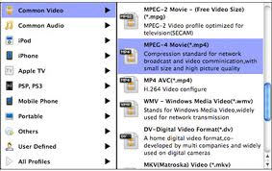
.m4a: Sólo para archivos de audio; los archivos pueden ser renombrados como .mp4, si bien no todos los expertos recomiendan esto.
.m4p: FairPlay archivos protegidos
.m4v: sólo vídeo (algunas veces se utiliza para flujos mpeg-4 de vídeo no especificados en la definición del formato)
.3gp, .3g2: utilizados por la telefonía móvil 3G, también puede almacenar contenido no directamente especificados en la definición de .mp4 (H.263, AMR, TX3G)

Slide 14
Moving Picture Experts Group
El Moving Picture Experts Group (MPEG) es un Grupo de Trabajo de expertos que se formó por ISO y IEC para establecer estandares para el audio y la transmisión video.Fue establecido en 1988 por iniciativa de Hiroshi Yasuda (Nippon Telegraph and Telephone) y Leonardo Chiariglione, que ha sido desde el principio el presidente del grupo. La primera reunión del MPEG fue en mayo de 1988 en Ottawa, Canadá. A finales de 2005, el MPEG ha crecido hasta incluir aproximadamente 350 miembros por reunión de diversas industrias, universidades e instituciones de investigación. La designación oficial de MPEG es ISO/IEC JTC1/SC29 WG11 - Codificacion de audio e imagenes en movimiento (ISO/IEC Comite Tecnico Conjunto 1, subcomite 29, Grupo de trabajo 11).

Slide 15
OGM
OGM es una modificación (hack) del contenedor Ogg, diseñado como alternativa al AVI, proporcionando la habilidad de contener prácticamente cualquier códec de vídeo y audio que el AVI soporte en el contenedor Ogg y otras mejoras que el AVI no posee.
Características
Una pista de video.
Varias pistas de audio en diferentes formatos
Soporte nativo de audio en VBR (Variable BitRate).
Varios subtítulos.
Capítulos en un mismo fichero.
[Streaming].
Búsqueda (seeking) mejorada respecto del AVI. El posicionamiento en un instante dado de la película es instantáneo: el vídeo no se desincroniza respecto al audio ni congela.
Mayor tolerancia a errores respecto a AVI.
Ocupa un poco más que el AVI a igual calidad y duración.

Slide 16
RM
RM es un comando de la familia de sistemas operativos Unix usada para eliminar archivos y directorios del sistema de archivos. Esta orden debe utilizarse con cautela, ya que puede ser muy destructiva, debido a que, al momento de ser llamada, por omisión borra los archivos sin pedir confirmación.
Proviene de la palabra remove que significa "borrar" en inglés.
Modificadores comunes que acepta RM:
-r, Procesa subdirectorios de forma recursiva.
-i, Pide confirmación para cada borrado.
-f, Forzado, ignora archivos no existentes y elimina cualquier aviso de confirmación.
-v, Muestra el nombre de cada fichero antes de borrarlo

Slide 17
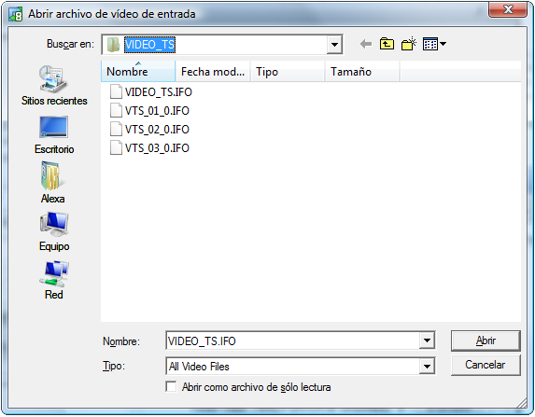
VOB
VOB (DVD-Video Object o Versioned Object Base) es un tipo de fichero contenido en los DVD-Video. Incluye el video, audio, subtítulos y menús en forma de stream.
Los ficheros VOB están codificados normalmente siguiendo el estándar MPEG-2. Si cambiamos la extensión de .vob a .mpg o .mpeg, el fichero es legible y continúa teniendo toda la información, aunque algunos visualizadores no soportan las pistas de subtítulos.
Para grabar los ficheros VOB en un disco DVD±R, son necesarios además otros ficheros DVD-Video, por ejemplo los IFO y BUP.

Slide 18
WMV
Windows Media Video (WMV) es un nombre genérico que se da al conjunto de algoritmos de compresión ubicados en el set propietario de tecnologías de vídeo desarrolladas por Microsoft, que forma parte del framework Windows Media.
El formato WMV es reproducido por una amplia gama de reproductores, como BS.Player, MPlayer o Windows Media Player, el último sólo disponible en plataformas Windows y Macintosh (sin compatibilidad completa).
El formato WMV incluye ciertas características relativas a la utilización de DRM (gestión digital de derechos). Sin embargo, estas características pueden eliminarse con utilidades como Sidda, DRMCreep, drmdbg o drm2wmv.

